Slide 1
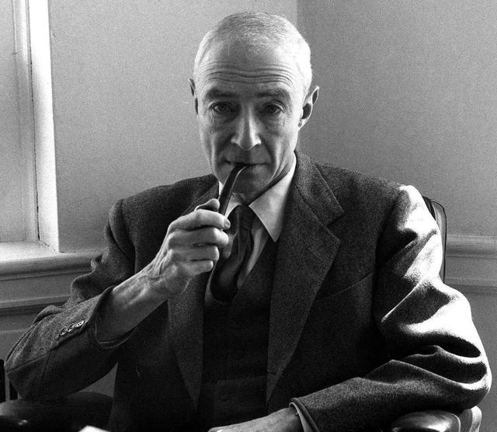

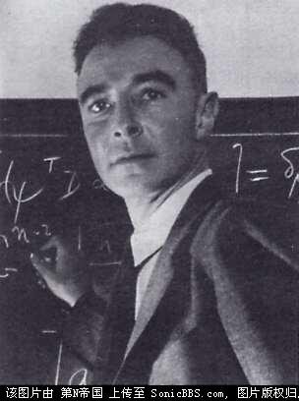
罗伯特·奥本海默
1942
1954
领导曼哈顿计划，研发原子弹
被撤销安全许可证
-才华横溢，道德担当，历史转折
-权力与政治的复杂关系
01
03
05
1904
02
1945
04
1967
出生于美国纽约
原子弹在日本引爆
逝世
-死神？英雄？诞生
-科技成就与伦理挑战
-科学家的复杂遗产，启发思考
生涯愿景：
通过科学推动人类前进，成为和平的缔造者、守护者。
——“普罗米修斯作为泰坦的神，从众神那偷取火种，并将其给了人类。”

